Slide 1


Отчетная презентация проекта
2026
Оптимизация процесса (название)
ДОКЛАДЧИК:
ОРГАНИЗАЦИЯ:

Slide 2

1
КАРТОЧКА ПРОЕКТА
1. ВОВЛЕЧЕННЫЕ ЛИЦА И РАМКИ ПРОЕКТА |  | 2. ОБОСНОВАНИЕ ВЫБОРА
Заказчики процесса: Периметр проекта: Границы проекта: Владелец процесса: Руководитель проекта: Команда проекта: |  | Описание проблемы: Ключевой риск:
3. ЦЕЛИ И ПЛАНОВЫЙ ЭФФЕКТ
Показатель | Ед. изм. | База | Цель
4. КЛЮЧЕВЫЕ СОБЫТИЯ ПРОЕКТА
Наименование | Начало | Окончание
Старт проекта
1. Диагностика и целевое состояние
1.1. Разработка карты текущего состояния
1.2. Сбор фактических данных
1.3. Разработка карты целевого состояния
1.4. Разработка плана мероприятий по реализации проекта
2. Реализация плана мероприятий по реализации проекта
2.1. Совещание по защите подходов внедрения
2.2. Внедрение мероприятий
3. Анализ результатов и закрытие проекта
3.1. Мониторинг достигнутых результатов
3.2. Оформление карты достигнутого состояния процесса
3.3. Разработка стандарта (норматива) и тиражирование
3.4. Закрытие проекта (отчет руководителю)

Slide 3
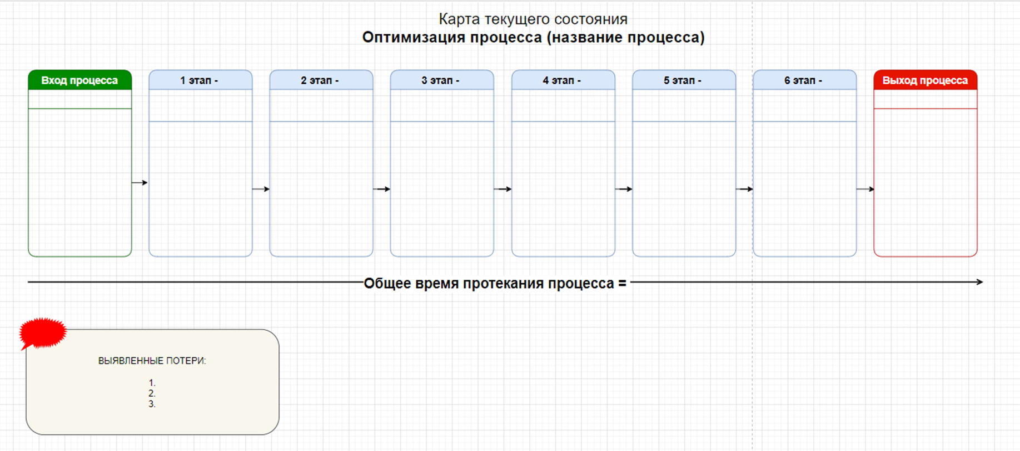
2
КАРТА ТЕКУЩЕГО СОСТОЯНИЯ

Slide 4
3
АНАЛИЗ ПРОБЛЕМ
Опишите инструменты бережливого управления, при помощи которых были проанализированы проблемы в процессе и выявлены их коренные причины.
*можно использовать: таблицы, диаграммы, фотографии, описание и т.д.
*инструменты: «5 почему», диаграмма Спагетти, Пирамида проблем, Диаграмма Исикавы («рыбья кость») и т.д. - на выбор

Slide 5
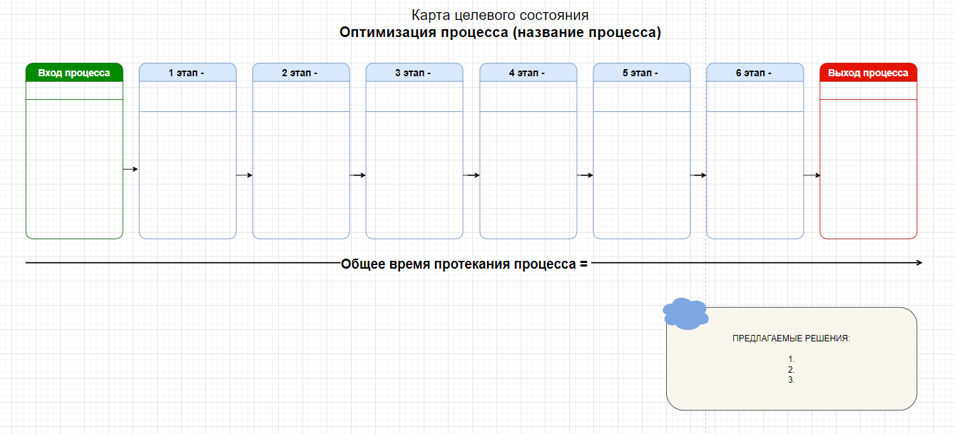
4
КАРТА ЦЕЛЕВОГО СОСТОЯНИЯ

Slide 6
6
ПЛАН МЕРОПРИЯТИЙ
№ п/п | Описание проблемы | Мероприятия по решению проблем | Ответственные исполнители | Срок выполнения мероприятий
1
2
3
4

Slide 7
7
РЕЗУЛЬТАТЫ ПРОЕКТА
№ | НАИМЕНОВАНИЕ МЕРОПРИЯТИЯ | РЕЗУЛЬТАТ МЕРОПРИЯТИЯ
1.
2.
3.
4.

Slide 8
8
РЕЗУЛЬТАТЫ ПРОЕКТА
ПОКАЗАТЕЛЬ | БАЗА | ЦЕЛЬ | ФАКТ | КОММЕНТАРИЙ

Slide 9
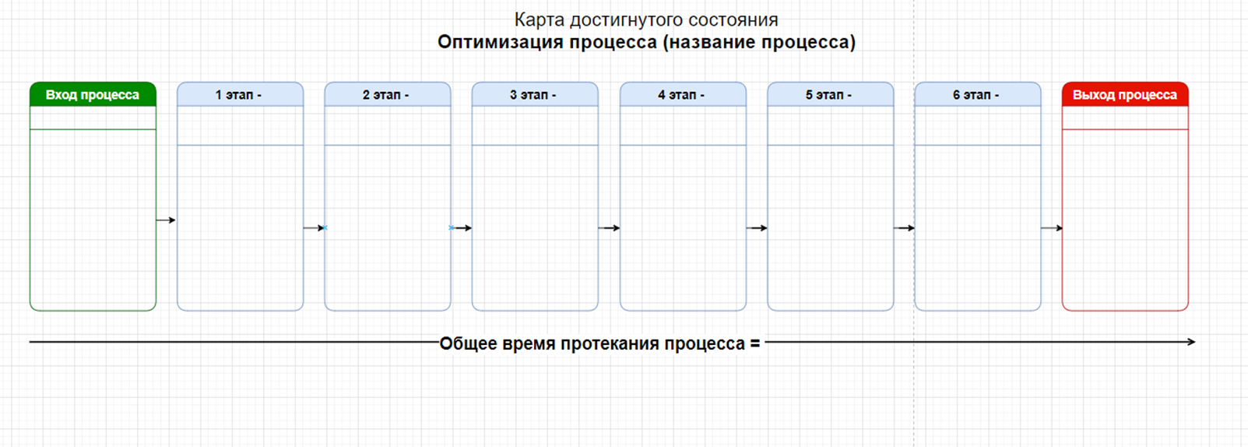
5
КАРТА ДОСТИГНУТОГО СОСТОЯНИЯ

Slide 10
9
ПРИЛОЖЕНИЕ. Эффект от внедрения
было:

Slide 11
10
ПРИЛОЖЕНИЕ. Эффект от внедрения
стало:

Slide 12
11
ПРИЛОЖЕНИЕ. Стандарты и нормативы
Прикрепите разработанные приказы, НПА и иные стандарты работы в рамках проекта (сканы со ссылками/qr-коды).

Slide 13





12
ПРИЛОЖЕНИЕ. Дополнительная информация
о проекте
 | Наличие публикации о реализации проекта (соц.сети оив, местные, федеральные СМИ) - ссылка
 | Масштабность проекта (в процессе задействованы (структурные подразделения ОИВ, иные ОИВ и подведомственные учреждения)
 | Источники проблематики при выборе темы проекта (обращения граждан, соц. значимость, межведомственное взаимодействие и т.д.)
 | Стандартизация результатов проекта (стандарт, регламент, алгоритм и т.д.)
 | Реализация проекта с помощью цифровых решений

Slide 14
СПАСИБО ЗА ВНИМАНИЕ!

